Slide 1


Projet 7: Analysez des indicateurs de l'égalité femme-homme avec Knime
Egalité femme-homme Variables et Indicateurs Étudiés
02/08/2023
Khoty WOLIE

Slide 2
Le Règlement Général sur la Protection des Données (RGPD) est une réglementation de l'Union européenne qui vise à renforcer et à unifier la protection des données personnelles des individus au sein de l'UE. Il a été adopté en 2016 et est entré en vigueur le 25 mai 2018. Le RGPD s'applique non seulement aux entreprises et organisations basées dans l'UE, mais aussi à toute entreprise dans le monde qui traite les données de résidents de l'UE.
Les principes du RGPD sont les suivants :
Principe de légalité, loyauté et transparence : Les données personnelles doivent être traitées de manière légale, équitable et transparente. Les individus doivent être informés de la manière dont leurs données seront utilisées.
Principe de limitation de la finalité : Les données personnelles ne doivent être collectées que pour des finalités spécifiques, légitimes et explicites. Elles ne doivent pas être traitées ultérieurement de manière incompatible avec ces finalités.
Principe de minimisation des données : Seules les données personnelles nécessaires à la réalisation des finalités spécifiques doivent être collectées. Les données doivent être adéquates, pertinentes et limitées à ce qui est nécessaire.
Principe d'exactitude : Les données personnelles doivent être exactes et tenues à jour. Les mesures appropriées doivent être prises pour corriger les données inexactes.
Principe de limitation de conservation : Les données personnelles ne doivent pas être conservées plus longtemps que nécessaire pour atteindre les finalités pour lesquelles elles ont été collectées.
Principe d'intégrité et de confidentialité : Les données personnelles doivent être traitées de manière sécurisée, en utilisant des mesures techniques et organisationnelles appropriées pour les protéger contre tout traitement non autorisé ou illégal et contre toute perte, destruction ou dommage.
Principe de responsabilité : Le responsable du traitement des données doit être en mesure de démontrer sa conformité avec les principes du RGPD en mettant en place des politiques et des procédures adéquates.
Droits des personnes concernées : Les individus ont des droits étendus sur leurs données personnelles, y compris le droit d'accéder à leurs données, le droit de rectification, le droit à l'effacement (ou "droit à l'oubli"), le droit à la limitation du traitement, le droit à la portabilité des données et le droit d'opposition au traitement.
Ces principes visent à garantir que les données personnelles sont traitées de manière éthique, sécurisée et transparente, et à donner aux individus un contrôle accru sur leurs informations personnelles. Les organisations qui ne respectent pas les dispositions du RGPD peuvent faire face à des sanctions financières importantes.

Slide 3
Définition Générale sur l’égalité femme-homme
L'égalité entre les sexes, également appelée égalité homme-femme ou égalité de genre, fait référence à la situation où les droits, les responsabilités et les opportunités sont les mêmes pour les personnes de tous les genres, sans distinction entre les hommes et les femmes. Cela implique l'élimination de toutes les formes de discrimination et d'injustice basées sur le genre, ainsi que la création d'un environnement où les individus ont les mêmes chances de réaliser leur plein potentiel, quel que soit leur sexe.
L'égalité entre les sexes se caractérise par les points suivants :
- Égalité des droits : Les hommes et les femmes ont les mêmes droits fondamentaux dans tous les domaines de la vie, y compris l'éducation, l'emploi, la participation politique, l'accès aux soins de santé, et bien d'autres.
- Égalité des opportunités : Les individus, quels que soient leurs sexes, ont les mêmes chances d'accéder à l'éducation, à l'emploi, aux postes de leadership et à d'autres domaines d'opportunité, sans discrimination ni obstacles basés sur le genre.
- Élimination des stéréotypes de genre : Les attentes et les normes sociales basées sur le genre sont remises en question et éliminées, permettant aux individus de choisir leur chemin en fonction de leurs intérêts et de leurs compétences, plutôt que de se conformer à des rôles prédéfinis.
- Égalité des rémunérations : Les hommes et les femmes reçoivent un salaire équitable pour un travail de valeur équivalente, éliminant ainsi les écarts de rémunération entre les genres pour des tâches similaires.
- Participation égale dans la prise de décisions : Les femmes et les hommes ont une représentation équitable et une influence égale dans la prise de décisions politiques, économiques, sociales et familiales.
- Protection contre la violence et la discrimination : Les individus sont protégés contre toutes les formes de violence et de discrimination basées sur le genre, y compris la violence domestique, le harcèlement sexuel et d'autres formes d'abus…etc

Slide 4
Aperçu des variables :
Liste des variables étudiées : Ancienneté par an, Distance domicile-travail, Service, Accident de travail, Niveau de satisfaction, Contrat, Durée hebdomadaire, Salaire de base moyen, Variation moyenne, Augmentation, Promotion, Sexe, État civil, Enfant, Âge des salariés.
Importation, Nettoyage et Analyse exploratoire des données
Tout d’abord, nous avons importé nos trois jeux de données que sont, la table info_pro, la table rémunération et la table salariée.
Nous avons configuré et exécuté les trois tables. Puis nous avons effectué une jointure par la suite en utilisant la variable id_salarié comme la clé primaire. Nous avons aussi utilisé plusieurs « Node » pour explorer nos données (voir workflow.knime).
Ensuite, Nous avons exploré nos valeurs manquantes en utilisant une marge de 50% pour la suppression des colonnes ayant des valeurs manquantes au-dessus de cette marge.
Puis, Nous avons également filtré les colonnes pour supprimer certaines variables qui ne sont pas nécessaire à nos analyses.
Nous avons aussi créé des intervalles pour les valeurs de certaines variables, telles que: Ancienneté par an, Salaire de base moyen, Variation moyenne.
Pour finir, nous avons renommé nos variables et avons transformé la date de naissance des salariés pour obtenir les âges en entier naturel.

Slide 5
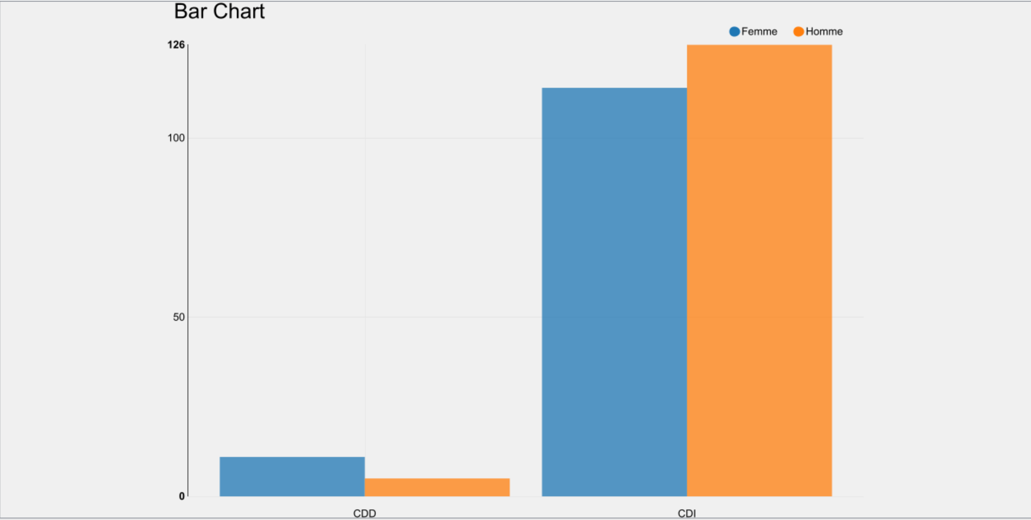
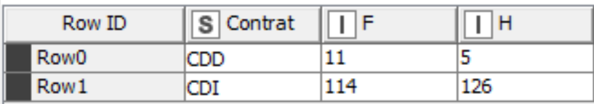
Tableaux et graphique des différents indicateurs étudiés
- Proportion H/F selon le contrat
- Le deux premiers graphiques en barres illustre la proportion de contrats à durée déterminée (CDD) parmi les salariées femmes et les salariés hommes. Les barres indiquent que les femmes ont une proportion de 11 % de contrats CDD, tandis que les hommes ont une proportion de 5 %. Cette différence met en évidence un écart significatif dans les types de contrat entre les sexes. Les femmes semblent avoir une proportion plus élevée de contrats CDD par rapport aux hommes.
- Les deux derniers graphiques en barres représentent la proportion de contrats à durée indéterminée (CDI) parmi les salariées femmes et les salariés hommes. Les barres indiquent que, les femmes ont une proportion de 114 % de contrats CDI, tandis que les hommes ont une proportion de 126 %. Comparé au premier graphique, on peut observer que les hommes ont une proportion légèrement plus élevée de contrats CDI en moyenne.
En analysant les deux graphiques, il est clair que des disparités significatives existent entre les sexes en ce qui concerne les types de contrat. Les femmes semblent être surreprésentées dans les contrats à durée déterminée (CDD), tandis que les hommes ont une légère surreprésentation dans les contrats à durée indéterminée (CDI). Cette disparité soulève des questions pertinentes sur l'équité en matière d'opportunités d'emploi et d'accès à des contrats stables et durables entre les sexes. Pour une évaluation plus complète de l'égalité femme-homme, il est important de prendre en compte d'autres facteurs contextuels et indicateurs pertinents.

Slide 6
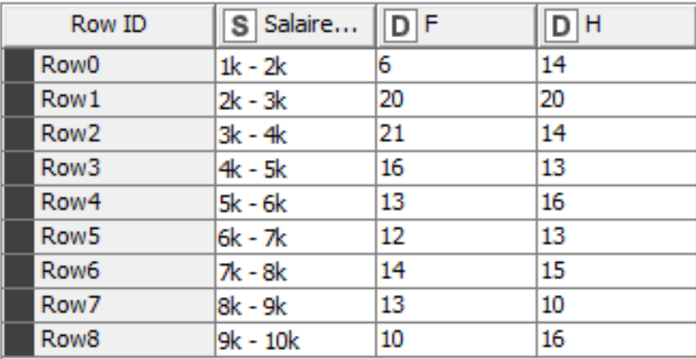
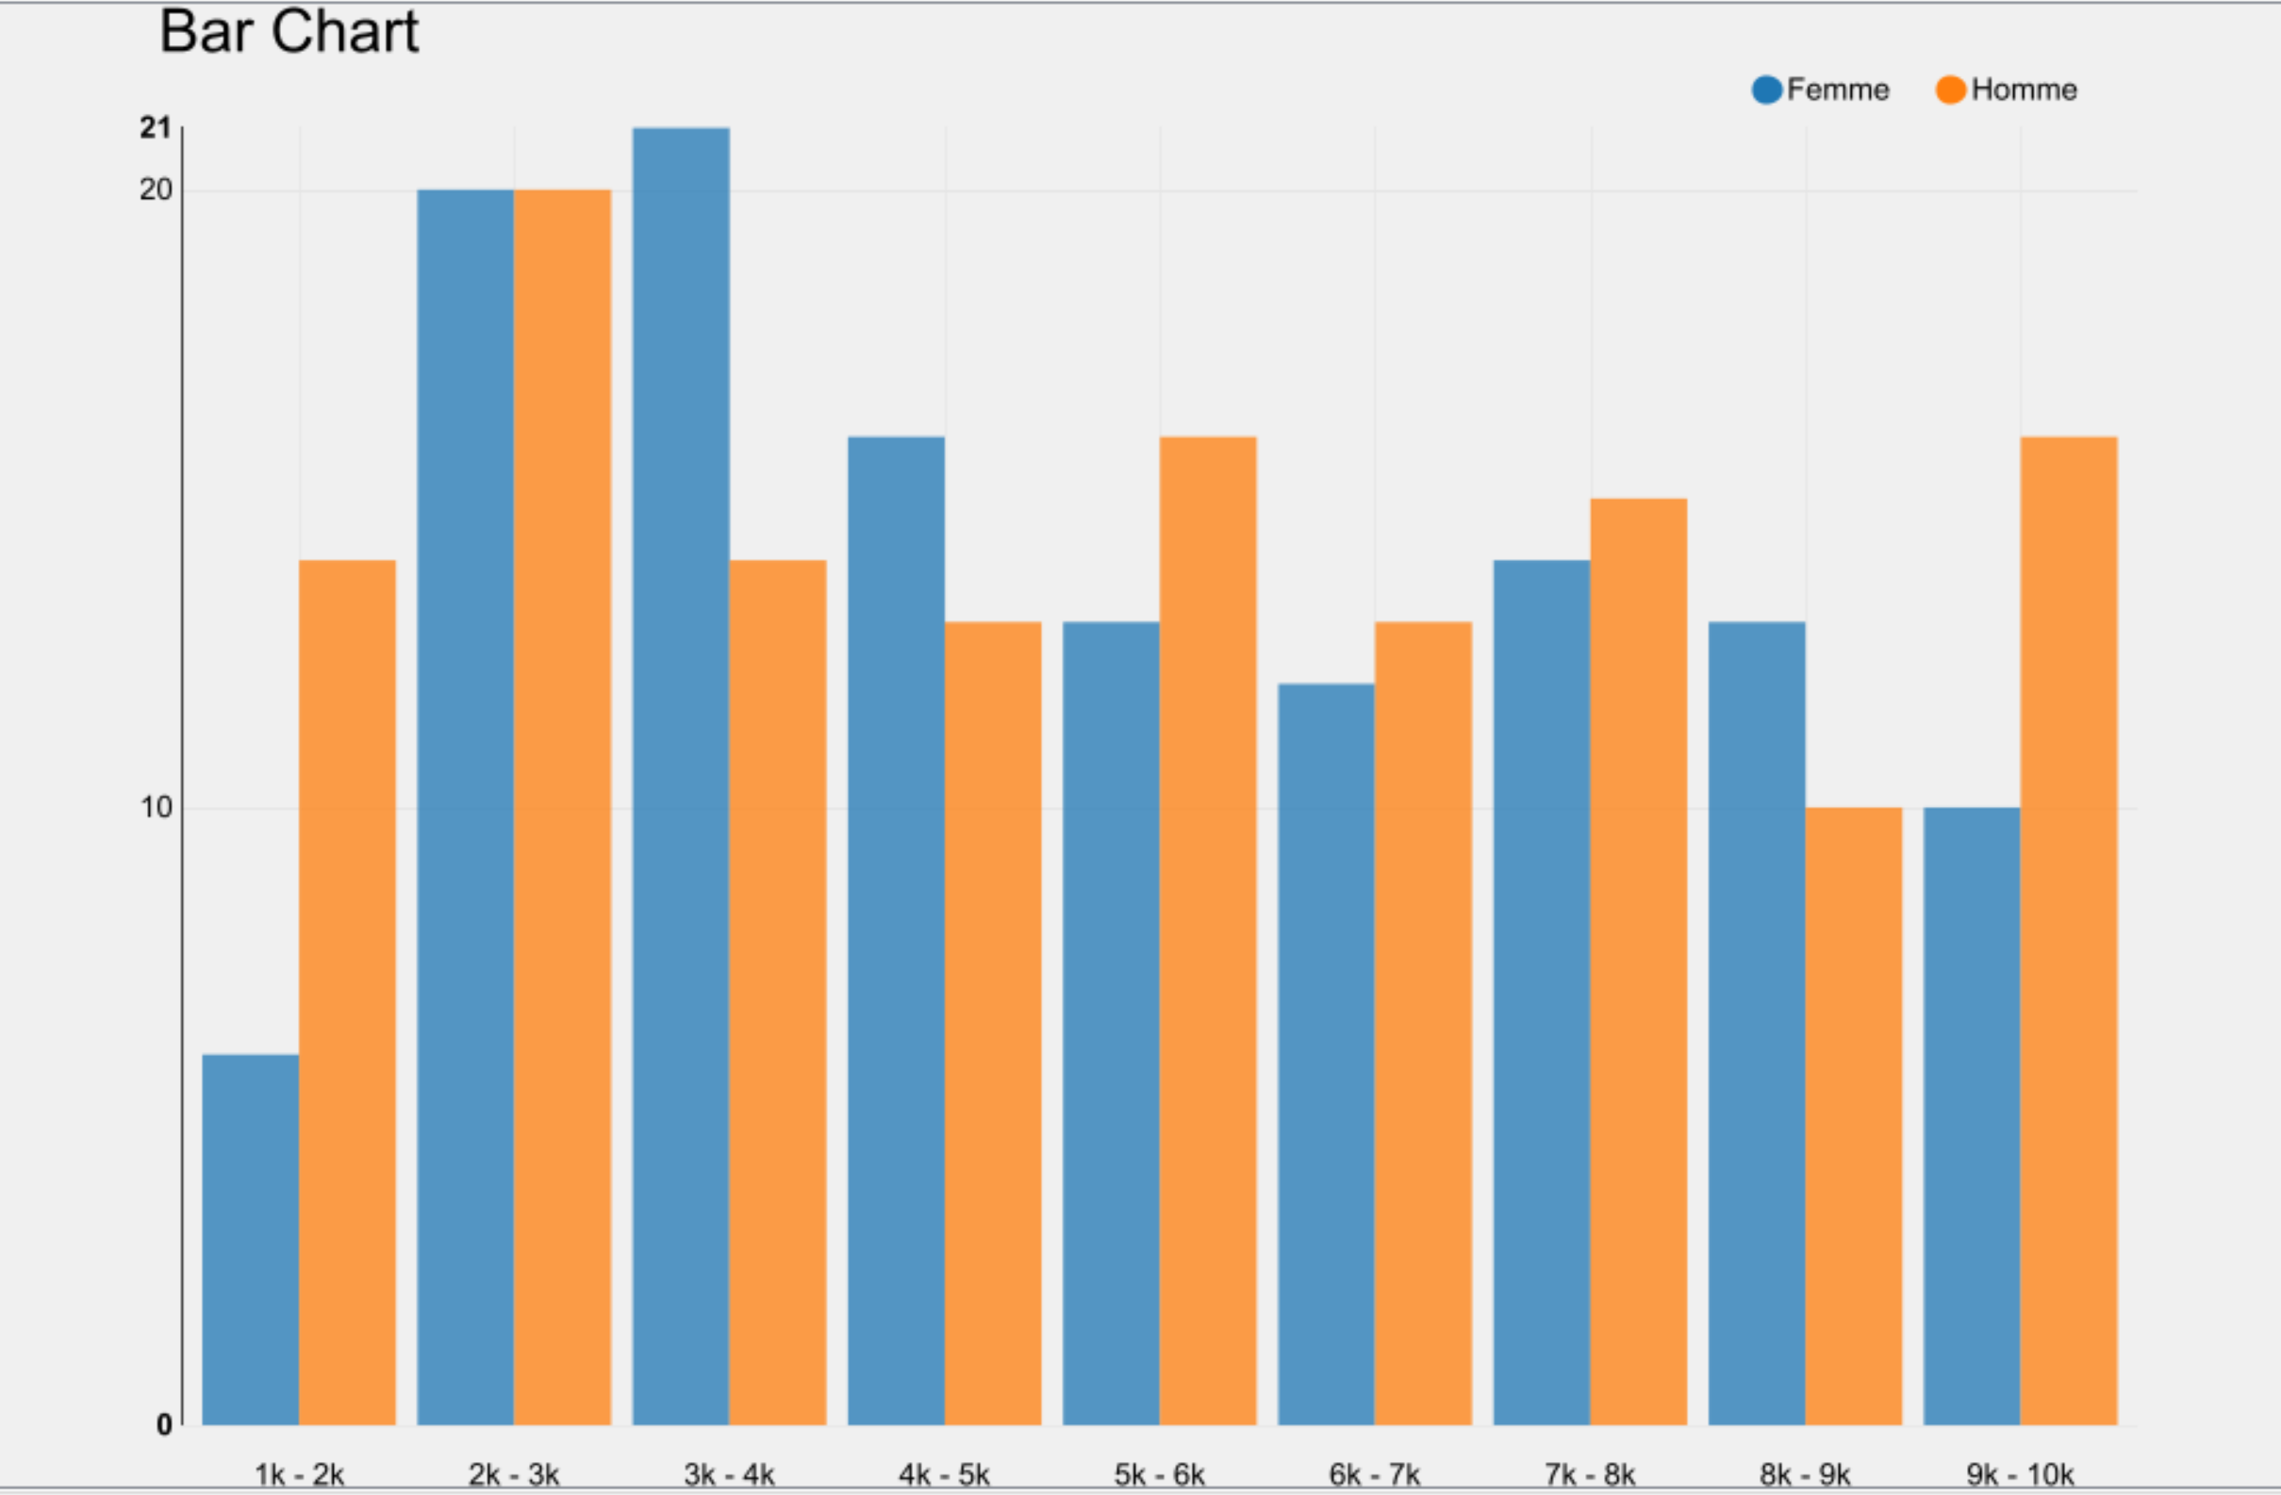
- Ecart de salaire femme-homme
Les dix graphiques en barres offrent un aperçu détaillé de la répartition des salaires entre les sexes au sein de l'organisation.
- Le premier graphique en barres illustre la proportion de femmes et d'hommes ayant un salaire compris entre 1 000 et 2 000 euros. On peut observer qu'il y a 6 femmes et 14 hommes dans cette catégorie de salaire. La prédominance d'hommes dans cette tranche salariale pourrait suggérer des disparités de rémunération dans cette catégorie.
- Le deuxième graphique en barres représente la proportion de femmes et d'hommes ayant un salaire compris entre 2 000 et 3 000 euros. Les barres indiquent qu'il y a 20 femmes et 20 hommes dans cette catégorie de salaire. Cette distribution relativement équilibrée suggère une répartition plus équitable des salaires dans cette tranche.
- Le troisième graphique en barres illustre la proportion de femmes et d'hommes ayant un salaire compris entre 3 000 et 4 000 euros. On peut constater qu'il y a 21 femmes et 14 hommes dans cette catégorie de salaire. La prédominance de femmes dans cette tranche salariale pourrait indiquer des disparités de rémunération en faveur des femmes dans cette catégorie.
Les graphiques suivants présentent des distributions similaires pour différentes tranches salariales, avec des variations dans les proportions entre les sexes. Certains graphiques montrent une prédominance de femmes, d'autres une prédominance d'hommes, tandis que d'autres montrent des répartitions plus équilibrées.
En analysant l'ensemble des graphiques, il est possible d'identifier des tendances et des disparités potentielles dans la répartition des salaires entre les sexes. Cependant, une évaluation plus approfondie devrait prendre en compte d'autres facteurs tels que les niveaux de responsabilité, l'ancienneté et les compétences pour obtenir une compréhension complète de la situation en matière d'égalité salariale.

Slide 7
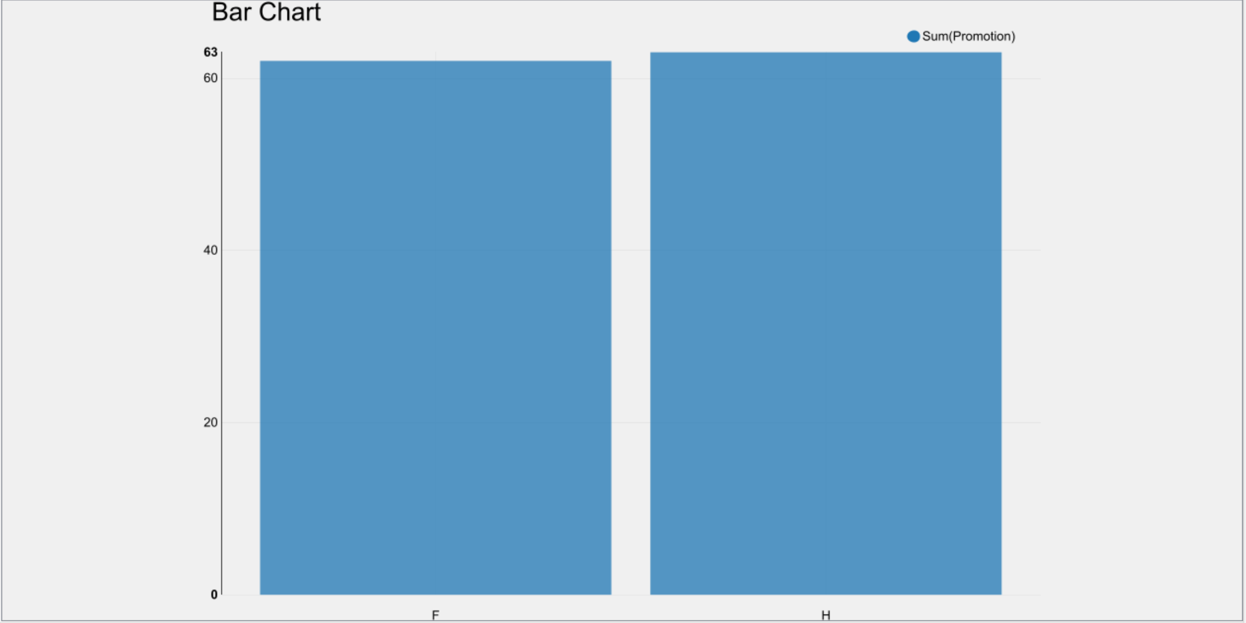
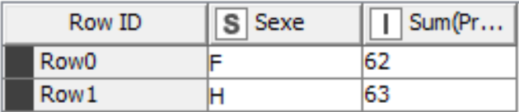
- Promotion femme-homme
Les deux graphiques en barres présentent des données intéressantes concernant l'égalité entre les sexes en matière de promotion au sein de l'organisation.
- Le premier graphique en barres illustre la proportion de promotions parmi les salariées femmes. La barre indique que les femmes ont une proportion de 62 % de promotions. Cela indique une participation significative des femmes aux opportunités de promotion au sein de l'entreprise.
- Le deuxième graphique en barres représente la proportion de promotions parmi les salariés hommes. La barre indique que les hommes ont une proportion de 63 % de promotions. Comparé au premier graphique, on peut observer que les hommes ont une légère proportion supérieure de promotions en moyenne.
L'analyse des deux graphiques suggère que les opportunités de promotion semblent être réparties relativement équitablement entre les sexes, avec des pourcentages de promotions proches pour les femmes et les hommes. Cependant, il est important de souligner que l'évaluation de l'égalité entre les sexes ne se limite pas uniquement aux taux de promotion, mais doit également prendre en compte d'autres facteurs et indicateurs pertinents pour obtenir une vue d'ensemble complète de la situation.

Slide 8
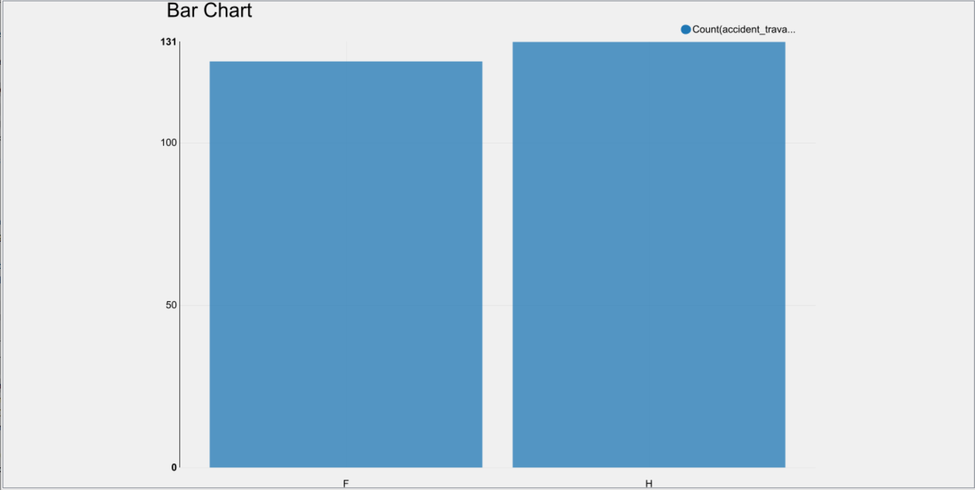
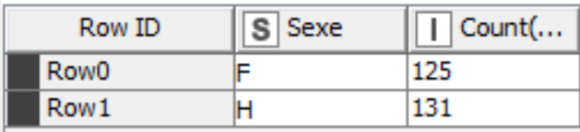
- Accident de travail femme-homme
Les deux graphiques en barres fournissent un aperçu des différences entre les sexes en ce qui concerne les accidents de travail au sein de l'organisation.
- Le premier graphique en barres illustre le nombre de femmes ayant eu un accident de travail, avec un total de 125 cas. Cela met en évidence les accidents de travail survenus parmi les employées femmes au sein de l'entreprise.
- Le deuxième graphique en barres représente le nombre d'hommes ayant eu un accident de travail, avec un total de 131 cas. En comparant les deux graphiques, on peut observer que le nombre d'hommes ayant subi des accidents de travail est légèrement supérieur à celui des femmes.
L'analyse des deux graphiques suggère qu'il y a une légère disparité dans les accidents de travail entre les sexes, avec un nombre légèrement plus élevé d'hommes ayant eu des accidents de travail par rapport aux femmes. Cependant, il est important de noter que l'évaluation de l'égalité entre les sexes ne se limite pas uniquement aux incidents d'accidents de travail, mais doit également prendre en compte d'autres facteurs, tels que les circonstances, les conditions de travail et les politiques de sécurité, pour obtenir une compréhension complète de la situation.

Slide 9
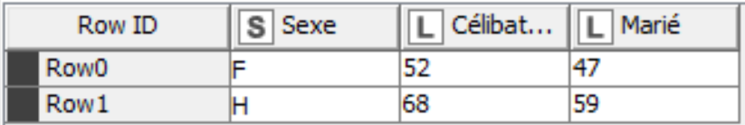
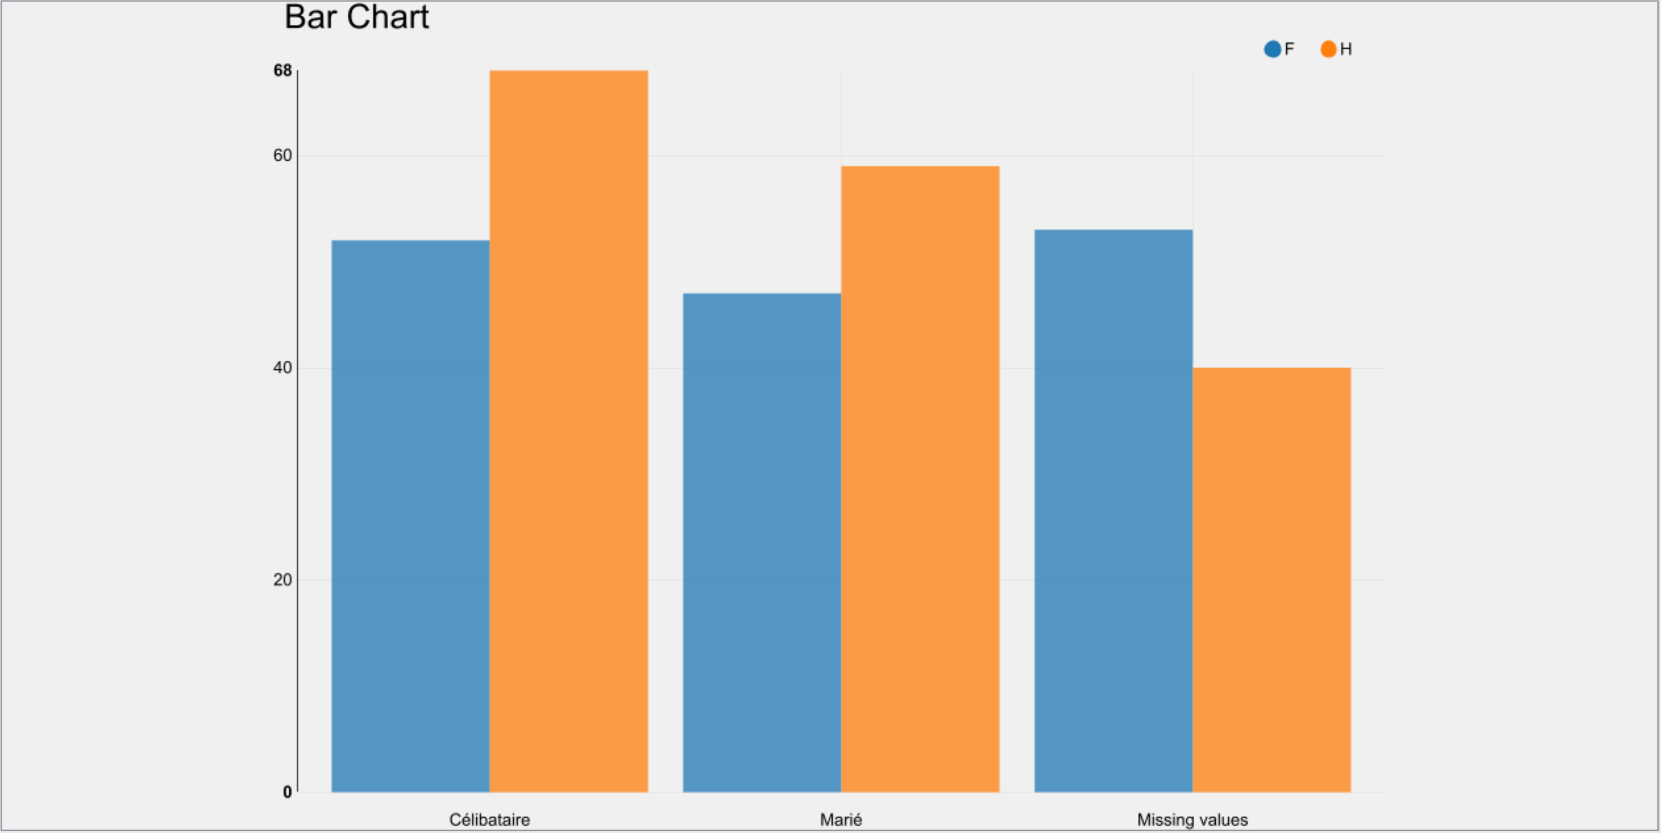
- Sexe et état civil, marié ou célibataire Femme-Homme
Les trois graphiques en barres mettent en lumière les différences potentielles entre les sexes en ce qui concerne l'état civil des salariés au sein de l'organisation.
- Le premier graphique en barres illustre le nombre de célibataires parmi les salariées femmes et les salariés hommes. On peut constater que parmi les femmes, il y a un total de 52 célibataires, tandis que parmi les hommes, il y en a 68. Cette différence suggère une légère prédominance de salariés célibataires parmi les hommes.
- Le deuxième graphique en barres représente le nombre de personnes mariées parmi les salariées femmes et les salariés hommes. Les barres indiquent que parmi les femmes, il y a 47 personnes mariées, tandis que parmi les hommes, il y en a 59. Cette répartition suggère également une légère prédominance de personnes mariées parmi les hommes.
- Le troisième graphique en barres représente le nombre de valeurs manquantes (missing values) concernant l'état civil parmi les salariées femmes et les salariés hommes. On peut observer que parmi les femmes, il y a 52 valeurs manquantes, tandis que parmi les hommes, il y en a 40.
En analysant les trois graphiques, on constate qu'il existe des différences subtiles en ce qui concerne l'état civil entre les sexes. Les salariés hommes semblent avoir des proportions légèrement plus élevées de célibataires et de personnes mariées, tandis que les femmes semblent avoir une proportion légèrement plus élevée de valeurs manquantes concernant l'état civil. Cependant, il est important de souligner que l'évaluation de l'égalité entre les sexes ne se limite pas uniquement à l'état civil, mais doit également prendre en compte d'autres facteurs contextuels et indicateurs pertinents pour obtenir une vue d'ensemble complète de la situation.

Slide 10
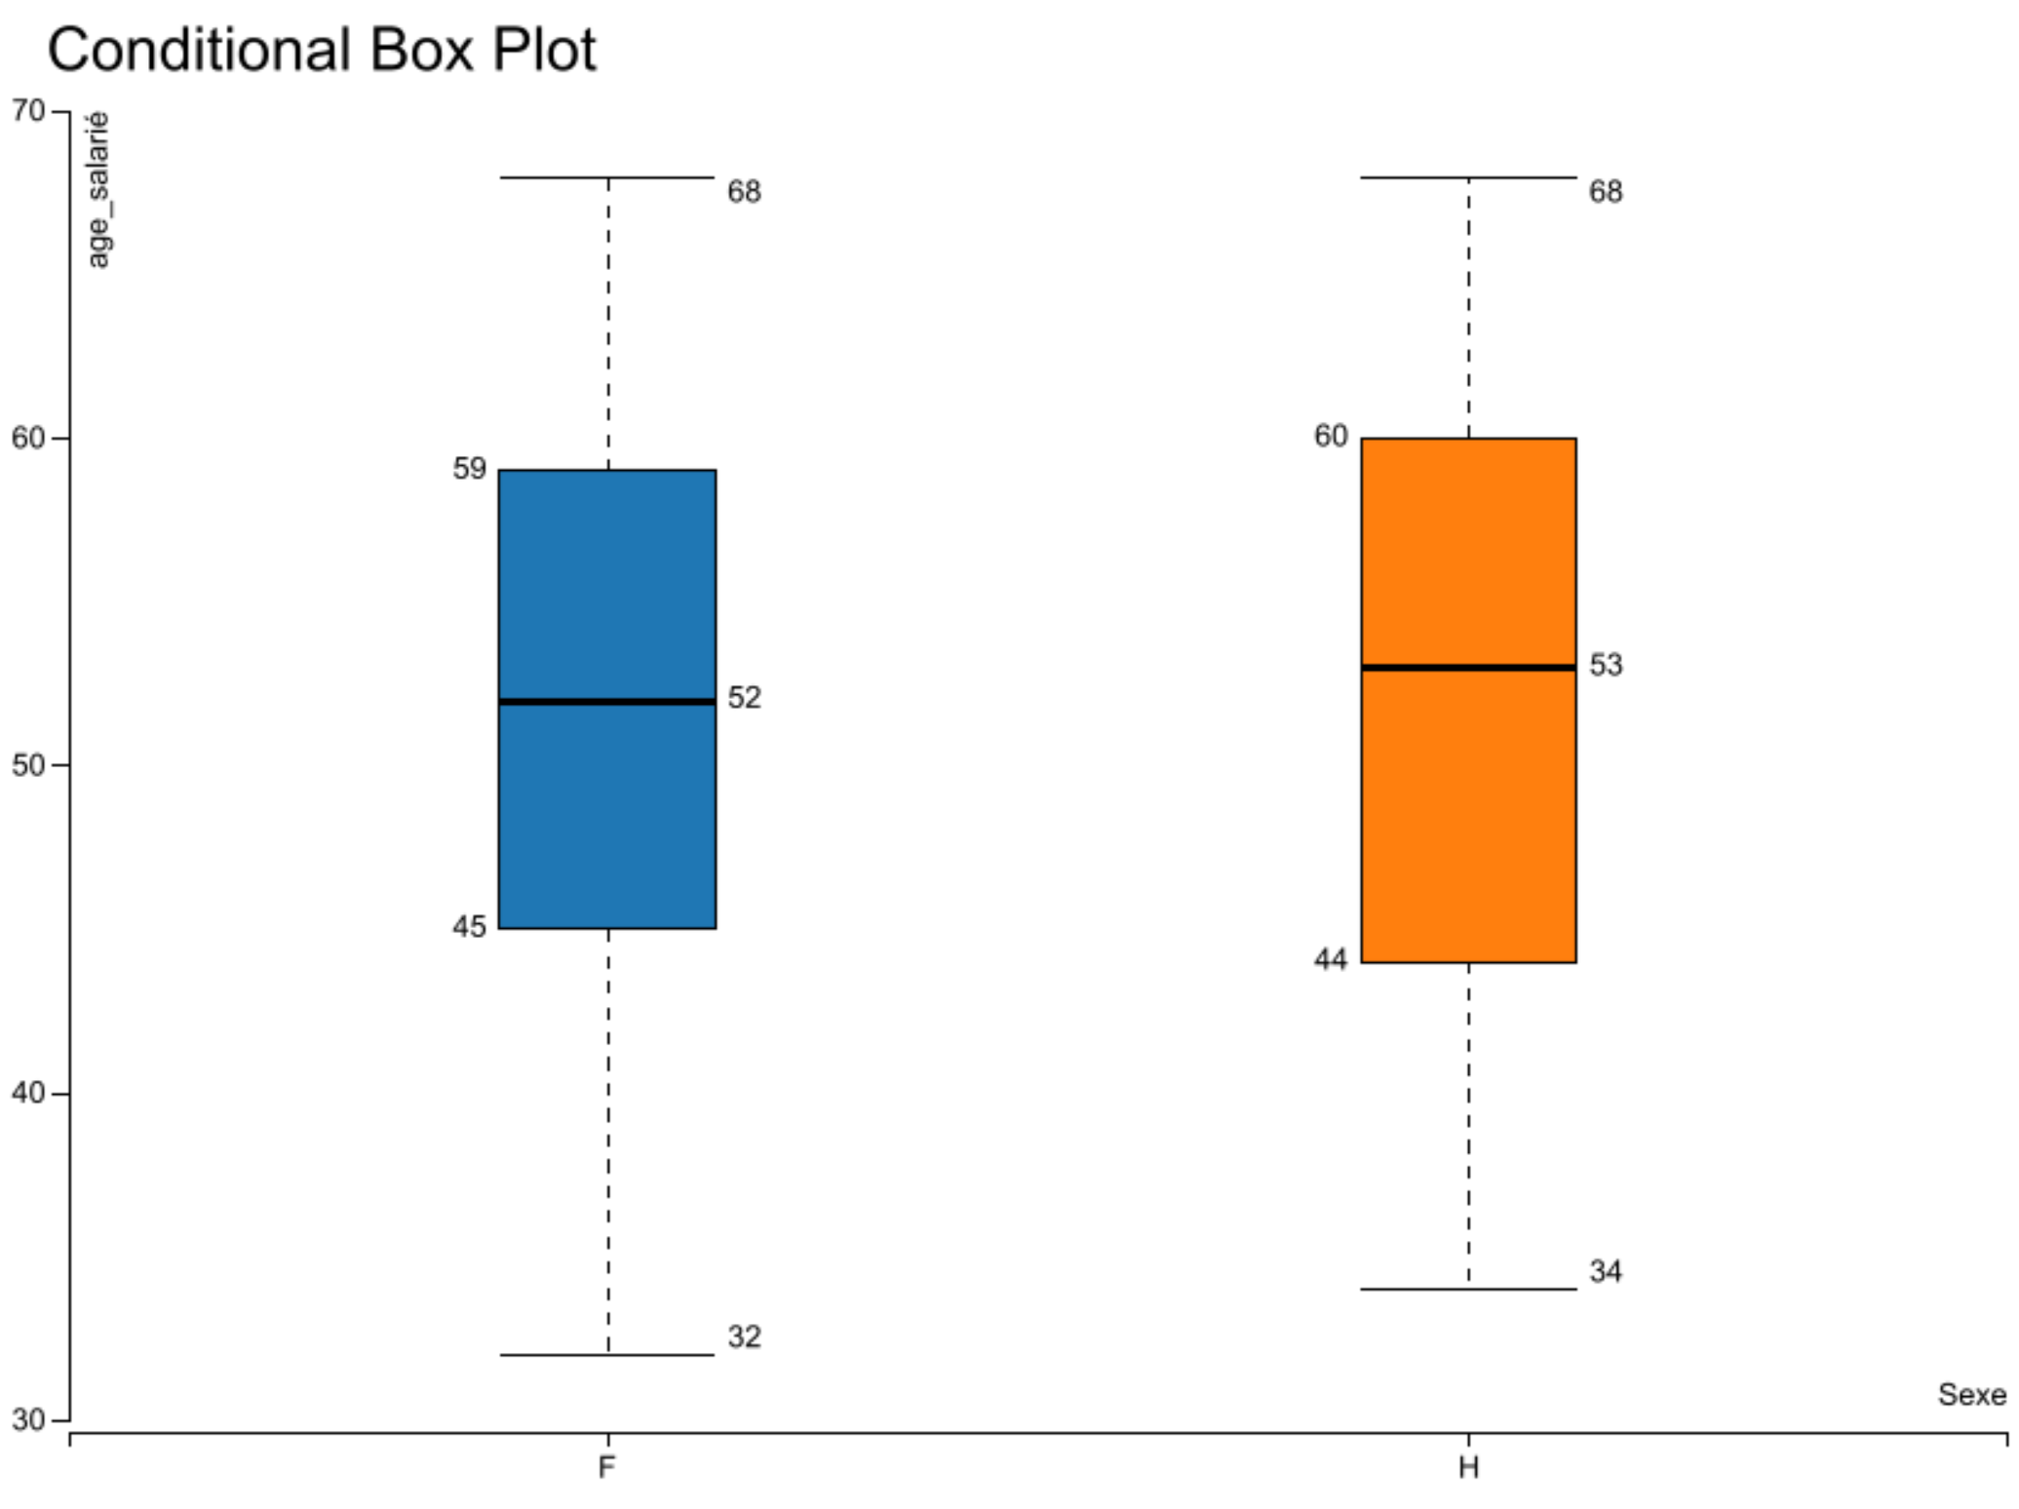
- Sexe et âge des salariés
- Le premier graphique box plot illustre la distribution de l'âge des salariées de sexe féminin. Les valeurs se répartissent comme suit : le minimum est de 32 ans, le premier quartile est de 45 ans, la médiane est de 52 ans, le troisième quartile est de 59 ans et le maximum est de 68 ans. Cette distribution met en évidence une répartition relativement équilibrée des âges, avec une concentration significative des salariées dans la fourchette allant du premier quartile au troisième quartile. Cela suggère une certaine uniformité dans la distribution des âges parmi les femmes au sein de l'organisation.
- Le deuxième graphique box plot représente la distribution de l'âge des salariés de sexe masculin. Les valeurs sont réparties comme suit : le minimum est de 34 ans, le premier quartile est de 44 ans, la médiane est de 53 ans, le troisième quartile est de 60 ans et le maximum est de 68 ans. Cette distribution montre une tendance similaire à celle des femmes, avec une concentration significative d'âges entre le premier quartile et le troisième quartile. Cependant, il est intéressant de noter que la médiane des salariés masculins est légèrement plus élevée que celle des salariées féminines.
En comparant les deux graphiques, on peut constater que, bien que les distributions d'âge pour les sexes masculin et féminin se chevauchent largement, il semble y avoir une légère différence dans les médianes. Cela pourrait indiquer un léger décalage d'âge moyen entre les sexes au sein de l'organisation. Cependant, il est important de noter que l'évaluation de l'égalité entre les sexes ne se limite pas uniquement à l'âge, mais doit également prendre en compte d'autres facteurs et indicateurs pertinents.

Slide 11
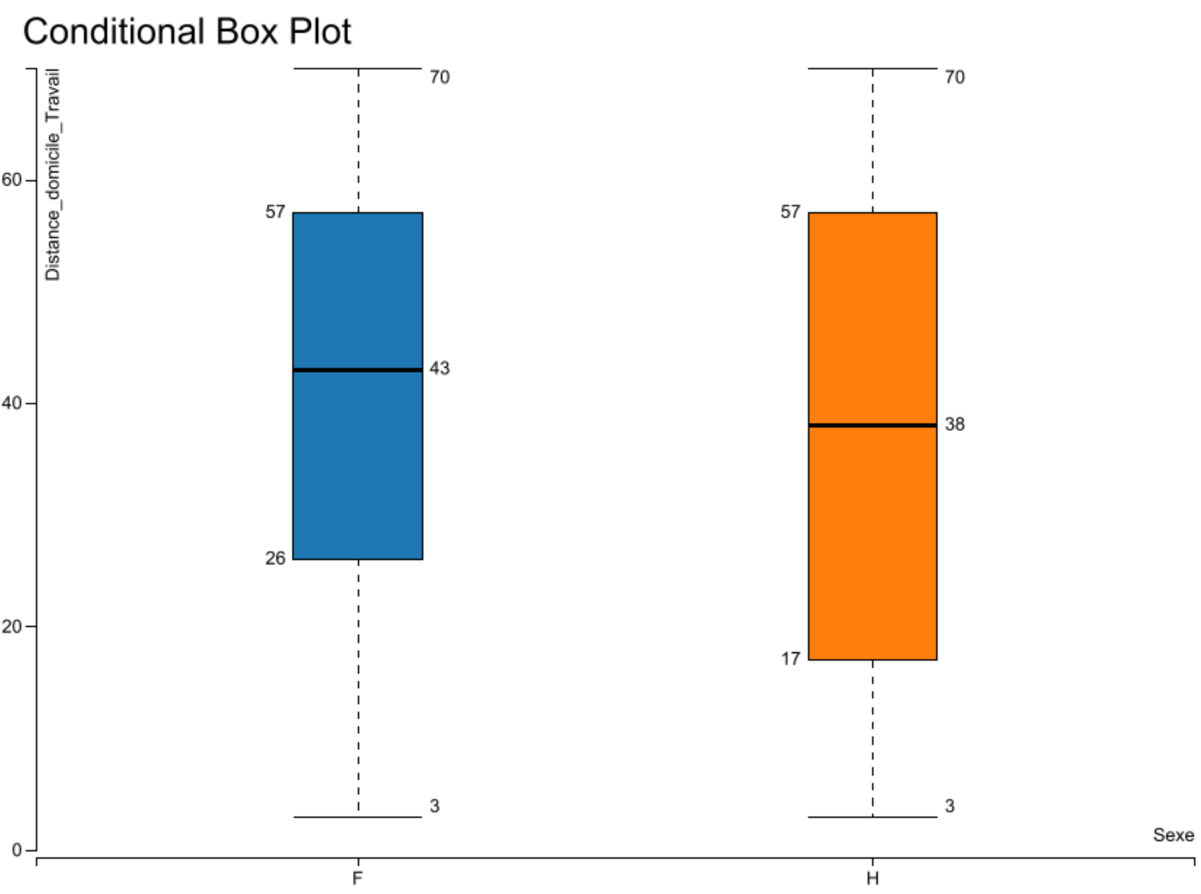
- Distance domicile travail Femme-Homme
- Le premier graphique box plot illustre la distribution de la distance domicile-travail pour les salariées de sexe féminin. Les valeurs se répartissent de la manière suivante : le minimum est de 3 kilomètres, le premier quartile est de 26 kilomètres, la médiane est de 43 kilomètres, le troisième quartile est de 57 kilomètres et le maximum est de 70 kilomètres. Cette distribution suggère que la plupart des salariées parcourent des distances plus longues pour se rendre au travail, avec une médiane de 43 kilomètres. Il est à noter que la distribution présente une certaine dispersion, mais demeure concentrée dans la fourchette entre le premier quartile et le troisième quartile.
- Le deuxième graphique box plot représente la distribution de la distance domicile-travail pour les salariés de sexe masculin. Les valeurs sont réparties comme suit : le minimum est de 3 kilomètres, le premier quartile est de 17 kilomètres, la médiane est de 38 kilomètres, le troisième quartile est de 57 kilomètres et le maximum est de 70 kilomètres. Comparé au premier graphique, on peut observer que les salariés masculins ont généralement des distances domicile-travail légèrement plus courtes, avec une médiane de 38 kilomètres.
En examinant les deux graphiques, on constate que, bien que les distributions de la distance domicile-travail pour les sexes masculin et féminin présentent des chevauchements importants, il y a une tendance apparente à ce que les salariées femmes aient des distances domicile-travail légèrement plus longues en moyenne par rapport aux salariés hommes. Cela pourrait indiquer une disparité potentielle dans la manière dont les salariés femmes et hommes sont répartis géographiquement par rapport à leurs lieux de travail. Cependant, il est important de noter que l'analyse de l'égalité entre les sexes devrait également prendre en compte d'autres facteurs et indicateurs pertinents, et ne se limite pas uniquement à la distance domicile-travail.

Slide 12
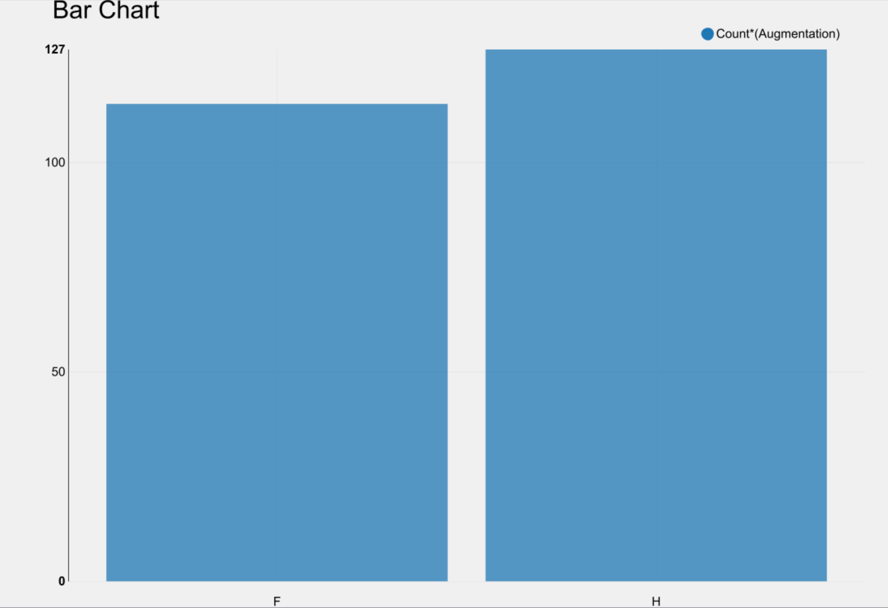
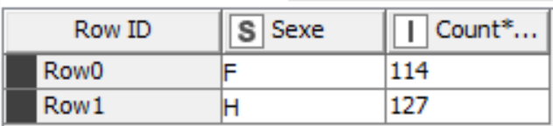
- Augmentation Femme-Homme
Les deux graphiques en barres fournissent une perspective sur les différences de traitements entre les sexes en ce qui concerne les augmentations salariales au sein de l'organisation.
- Le premier graphique en barres illustre le nombre d'augmentations salariales accordées aux salariées femmes, avec un total de 114 augmentations. Cela met en évidence le nombre d'augmentations salariales attribuées aux employées féminines de l'entreprise.
- Le deuxième graphique en barres représente le nombre d'augmentations salariales accordées aux salariés hommes, avec un total de 127 augmentations. En comparant les deux graphiques, on peut observer que le nombre d'augmentations salariales accordées aux employés masculins est légèrement supérieur à celui des femmes.
L'analyse des deux graphiques suggère qu'il existe une légère disparité dans l'attribution des augmentations salariales entre les sexes, avec un nombre légèrement plus élevé d'augmentations accordées aux hommes par rapport aux femmes. Cependant, il est important de noter que l'évaluation de l'égalité entre les sexes ne se limite pas uniquement aux augmentations salariales, mais doit également prendre en compte d'autres facteurs tels que les critères d'attribution, les performances individuelles, et les politiques de rémunération pour obtenir une compréhension complète de la situation.

Slide 13
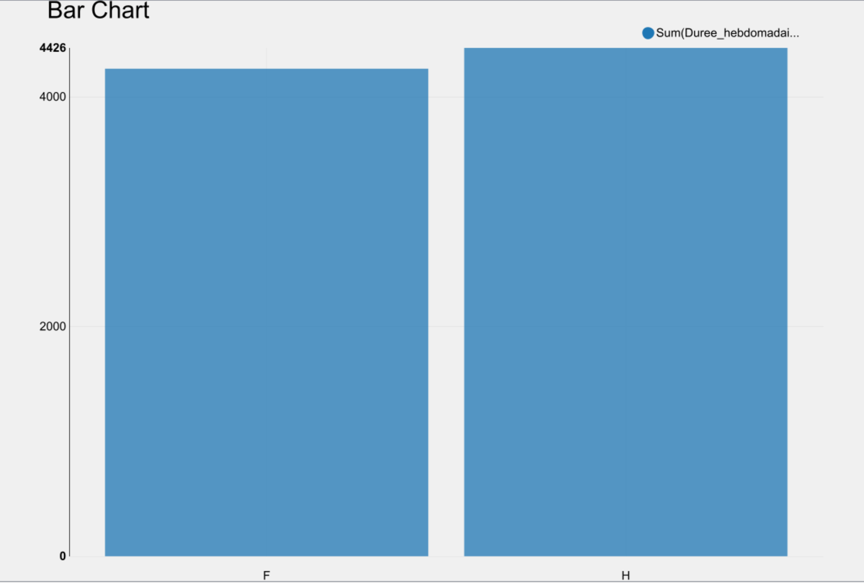
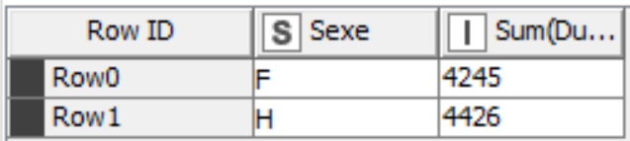
- Durée hebdomadaire Femme-Homme
Les deux graphiques en barres fournissent un aperçu des différences potentielles entre les sexes en ce qui concerne la durée hebdomadaire de travail au sein de l'organisation.
- Le premier graphique en barres illustre la durée hebdomadaire de travail moyen des salariées femmes, avec une valeur de 4245 heures. Cela suggère que les femmes, en moyenne, travaillent une durée hebdomadaire de 4245 heures.
- Le deuxième graphique en barres représente la durée hebdomadaire de travail moyen des salariés hommes, avec une valeur de 4426 heures. En comparant les deux graphiques, on peut observer que les hommes, en moyenne, travaillent une durée hebdomadaire légèrement supérieure, avec 4426 heures.
L'analyse des deux graphiques indique une différence moyenne dans la durée hebdomadaire de travail entre les sexes. Cependant, il est important de souligner que l'évaluation de l'égalité entre les sexes ne se limite pas uniquement à la durée hebdomadaire de travail, mais doit également prendre en compte d'autres facteurs tels que les rôles, les responsabilités, les niveaux de compétence et les politiques de travail flexibles pour obtenir une compréhension complète de la situation.

Slide 14
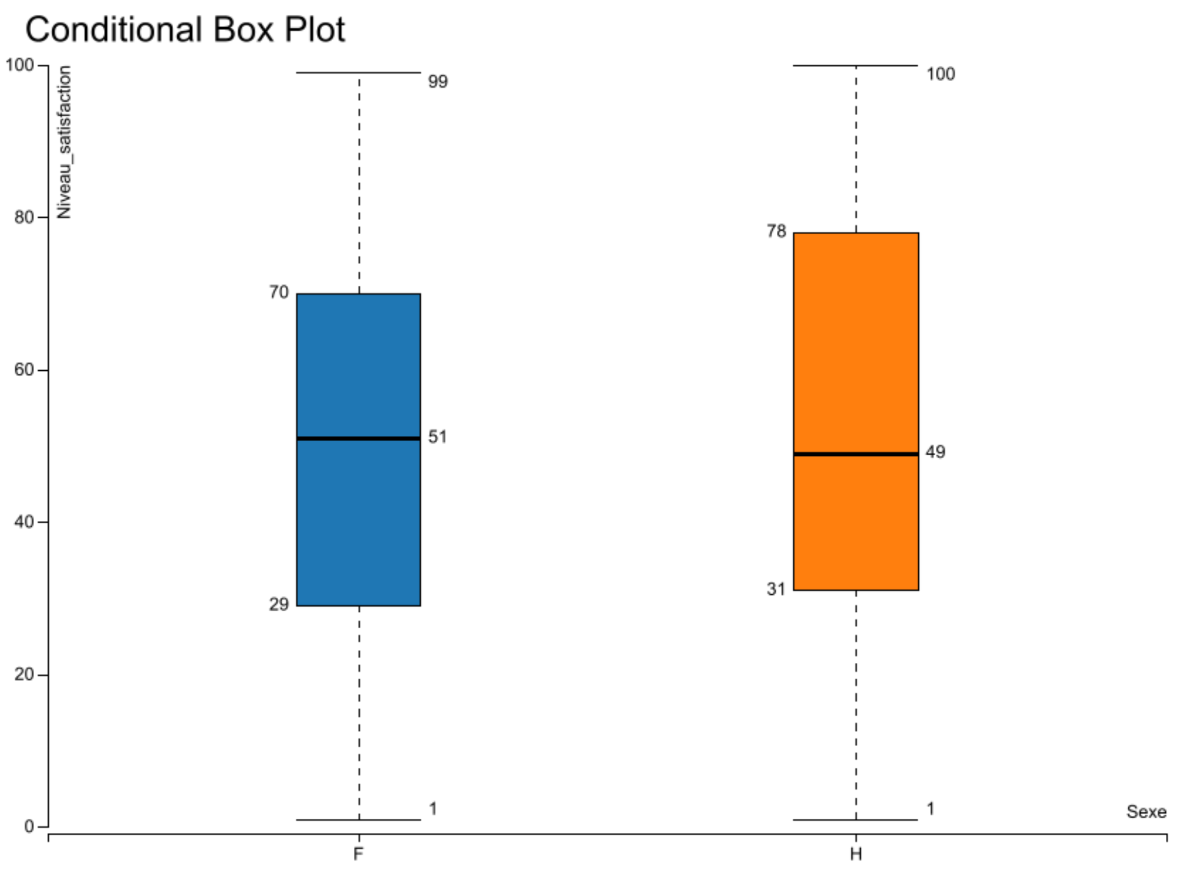
- Niveau de satisfaction Femme-Homme
- Le premier graphique box plot illustre la distribution du niveau de satisfaction des salariées de sexe féminin. Les valeurs se répartissent de la manière suivante : le minimum est de 1, le premier quartile est de 29, la médiane est de 51, le troisième quartile est de 70 et le maximum est de 99. Cette distribution met en évidence une variabilité significative dans les niveaux de satisfaction parmi les salariées femmes. La médiane de 51 indique que la moitié des salariées ont un niveau de satisfaction supérieur à 51 et l'autre moitié à un niveau inférieur à cette valeur.
- Le deuxième graphique box plot représente la distribution du niveau de satisfaction des salariés de sexe masculin. Les valeurs sont réparties comme suit : le minimum est de 1, le premier quartile est de 31, la médiane est de 49, le troisième quartile est de 78 et le maximum est de 100. Comparé au premier graphique, on peut observer que les salariés masculins ont tendance à avoir des niveaux de satisfaction légèrement plus élevés en moyenne, avec une médiane de 49.
En analysant les deux graphiques, il est intéressant de noter que, bien que les distributions des niveaux de satisfaction pour les sexes masculin et féminin présentent des chevauchements, il existe une légère différence dans les médianes. Les salariés masculins ont en moyenne un niveau de satisfaction légèrement supérieur à celui des salariées femmes. Cependant, il est important de souligner que l'évaluation de l'égalité entre les sexes ne se limite pas uniquement aux niveaux de satisfaction, mais doit également prendre en compte d'autres facteurs et indicateurs pertinents pour obtenir une image plus complète de la situation.

Slide 15
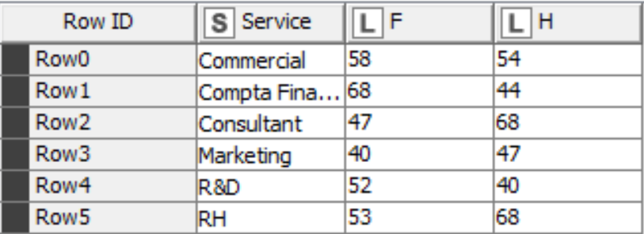
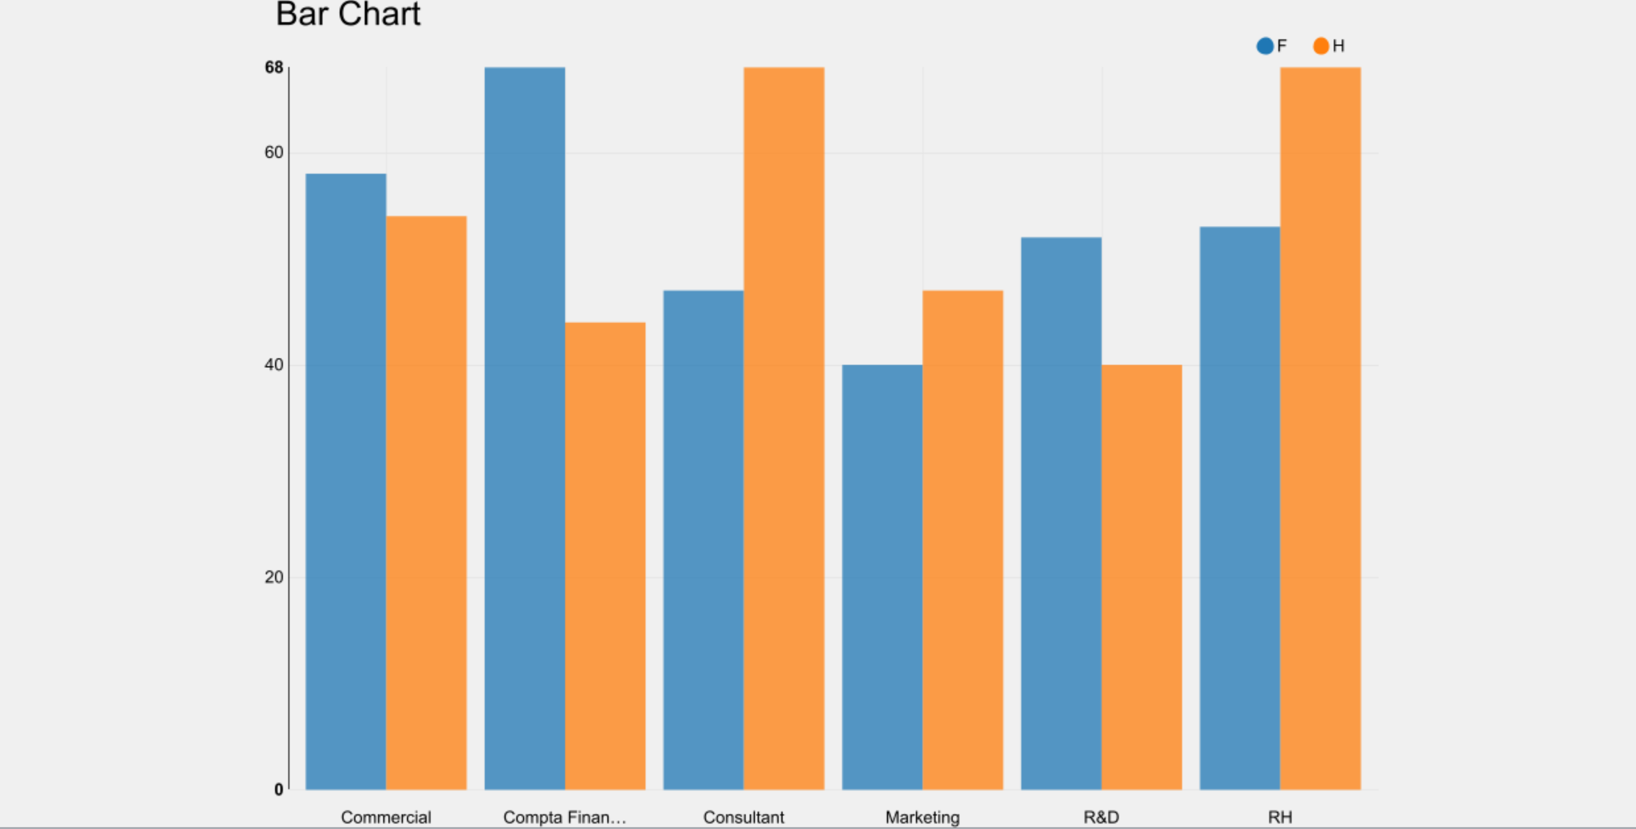
- Répartition service Femme-Homme
- Le premier graphique en barres illustre la proportion de femmes et d'hommes dans le service commercial. On peut observer que dans ce service, il y a 58 femmes et 54 hommes. Les proportions sont relativement proches, indiquant une répartition équilibrée des sexes dans le service commercial.
- Le deuxième graphique en barres représente la proportion de femmes et d'hommes dans le service comptabilité et finance. Les barres indiquent qu'il y a 68 femmes et 44 hommes dans ce service. Cette répartition suggère une prédominance de femmes dans le service comptabilité et finance.
- Le troisième graphique en barres représente la proportion de femmes et d'hommes dans le service consultant. Les barres montrent qu'il y a 47 femmes et 68 hommes dans ce service. Cette distribution met en évidence une prédominance d'hommes parmi les consultants.
- Le quatrième graphique en barres illustre la proportion de femmes et d'hommes dans le service marketing. On peut constater qu'il y a 40 femmes et 47 hommes dans ce service. Les proportions sont relativement proches, indiquant une répartition équilibrée des sexes dans le service marketing.
- Le cinquième graphique en barres représente la proportion de femmes et d'hommes dans le service R&D. Les barres indiquent qu'il y a 52 femmes et 40 hommes dans ce service. Cette répartition suggère une prédominance de femmes dans le service R&D.
- Le sixième graphique en barres illustre la proportion de femmes et d'hommes dans le service RH. On peut observer que dans ce service, il y a 53 femmes et 68 hommes. Les proportions sont relativement proches, indiquant une répartition équilibrée des sexes dans le service RH.
En analysant les six graphiques, on peut constater des variations significatives dans la répartition des sexes selon les différents services au sein de l'organisation. Certaines équipes présentent une répartition plus équilibrée, tandis que d'autres montrent des prédominances de femmes ou d'hommes. Cependant, il est important de souligner que l'évaluation de l'égalité entre les sexes doit prendre en compte d'autres facteurs et indicateurs contextuels pour obtenir une compréhension complète de la situation.

Slide 16
Conclusion
En analysant les différents indicateurs étudiés ci-dessus, il est évident que l'évaluation de l'égalité entre les sexes est une tâche complexe qui nécessite une approche holistique et nuancée. Chaque indicateur offre un aperçu unique de la dynamique entre les femmes et les hommes au sein de l'organisation, et ensemble, ils contribuent à former un tableau plus complet de la situation.
L'égalité entre les sexes en ce qui concerne l'âge des salariés révèle des répartitions généralement similaires entre les sexes, bien que des différences subtiles puissent être observées dans certaines tranches d'âge. Cela suggère que, globalement, l'âge ne semble pas être un facteur majeur de disparité entre les sexes.
La distance domicile-travail montre des variations légères dans les déplacements entre les sexes, ce qui pourrait refléter des besoins et des contraintes différents pour les femmes et les hommes dans leurs déplacements quotidiens.
En ce qui concerne le niveau de satisfaction, bien que des différences soient perceptibles dans les médianes, il est important de noter que d'autres facteurs tels que les conditions de travail, la culture organisationnelle et les politiques internes peuvent également influencer les niveaux de satisfaction.
Les indicateurs liés au contrat et à la promotion révèlent des variations subtiles, suggérant que des efforts peuvent être nécessaires pour s'assurer que les opportunités professionnelles sont offertes de manière équitable, indépendamment du genre.
Les accidents de travail et les augmentations salariales présentent également des disparités légères entre les sexes, soulignant l'importance de surveiller ces domaines pour garantir une égalité d'opportunité et de traitement.
En ce qui concerne l'état civil, les services, le salaire et la durée hebdomadaire de travail, des variations peuvent être observées, soulignant la nécessité d'examiner attentivement les politiques et les pratiques organisationnelles qui pourraient influencer ces différences.
Ces indicateurs mettent en évidence que l'égalité entre les sexes est un objectif continu qui nécessite une évaluation continue et une action proactive. L'analyse de ces indicateurs offre des pistes pour identifier les domaines où des mesures correctives pourraient être prises afin de promouvoir une véritable égalité des sexes au sein de l'organisation.

Slide 17
En somme, L'égalité entre les sexes est un objectif essentiel pour la construction de sociétés justes, inclusives et prospères. Elle implique non seulement des changements au niveau des politiques et des lois, mais aussi des changements culturels et comportementaux pour éliminer les normes et les attitudes discriminatoires liées au genre.

